Slide 1
随机乱讲

Slide 2
从一道交互题说起
你有10000个数，每个数的值是0/1。
你要从中寻找一个集合，使得集合里恰好只有1个1。
你有200次询问机会，每次只会回答你是否恰好1个1。

Slide 3
方法
随机Sample一个大小为2^0,2^1,…,2^k的集合，每个随机多次。
比如在这个问题中，k取到13，然后每个做14次。

Slide 4
为什么是对的？
假设有x个1，那么存在一个k，使得2^k<=x<2^(k+1)
那么这个时候1的个数期望在1~2之间。
（通过简单的计算，错误的概率是常数。
所以只要重复c*log(n)轮，错误的概率变成了1/n^c。
所以总的复杂度是O(log^2 n)

Slide 5
随机的力量
思考：如果没有随机，或者对手知道你的策略，那么至少需要多少次。

Slide 6
如果对手知道你的策略，可以这么做。
对于大小为1的集合总是返回0，然后删去这个元素。
反复执行，如果当前集合元素都大于1，那么都范围1。
这样就无法找到一个为1的集合。

Slide 7
每一个集合最多对应删掉一个元素，所以至少需要n次询问。

Slide 8
一些没有什么卵用的应用
cut-set structure
在动态图问题中，我们维护一棵生成树。
一个主要的问题是一条树边被删除后找到一条替换边。

Slide 9
如果保证割集里面只有一条边？
每条边随机一个权值，然后一个点的值是所有相邻边权值的异或和。
对于一个点集，它的出边的编号就是所有割集内点的异或和。

Slide 10
按上面的方法sample一下，维护log^2n个这样的结构，然后再用动态树维护一下，就能求替换边了。
时间复杂度O(nlog^3n)。
这个算法是在线，并且单次操作的时间复杂度是poly(log n)的。

Slide 11
（然而这个其实并不能做动态图。。。因为这样做动态图每条边不独立。。。所以概率分析会挂。。。需要一些奥妙重重的方法。。。
（但是感觉不能卡。。。然而好像本来就很慢。。。所以并没有什么卵用的样子。。。
这是目前最快worst case动态图的idea。。。

Slide 12
a,b是两个n维0,1向量。
c[i+j]|=a[i]&b[j]
求c，并且若c[k]=1，求一对i,j

Slide 13
O(nlog^3n)。。。

Slide 14
一个更合理的方法，a按32位分段，b按8位分段。
然后按a每段预处理2^8的情况。

Slide 15
2-additive spanner
给一个无向无权图G，求出一个边的子集G’，在G’中两个点的最短路不超过原图G中的距离+2。
要求|G’|=O(n^1.5)

Slide 16
随机选择sqrt(n)个点，记作W。
把W中每个点的最短路树加到边集G’里面。
对于一个点u，如果存在邻居w在W，那么加入(u,w)，否则把u所有相邻点加进去。

Slide 17
如果一个点度数超过sqrt(n)，那么很大的概率与W中的点相邻。

Slide 18
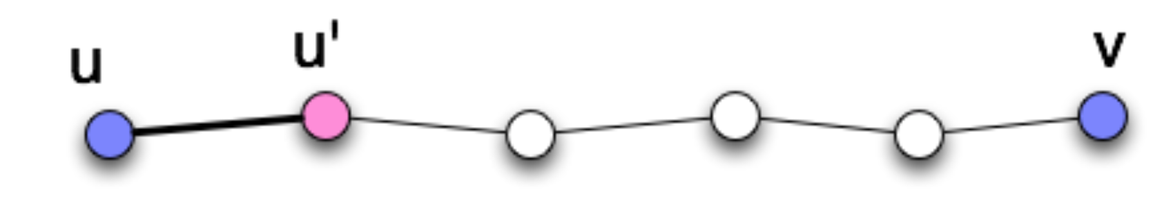
如果第一条边(u,u’)在S中，考虑(u’,v)

Slide 19
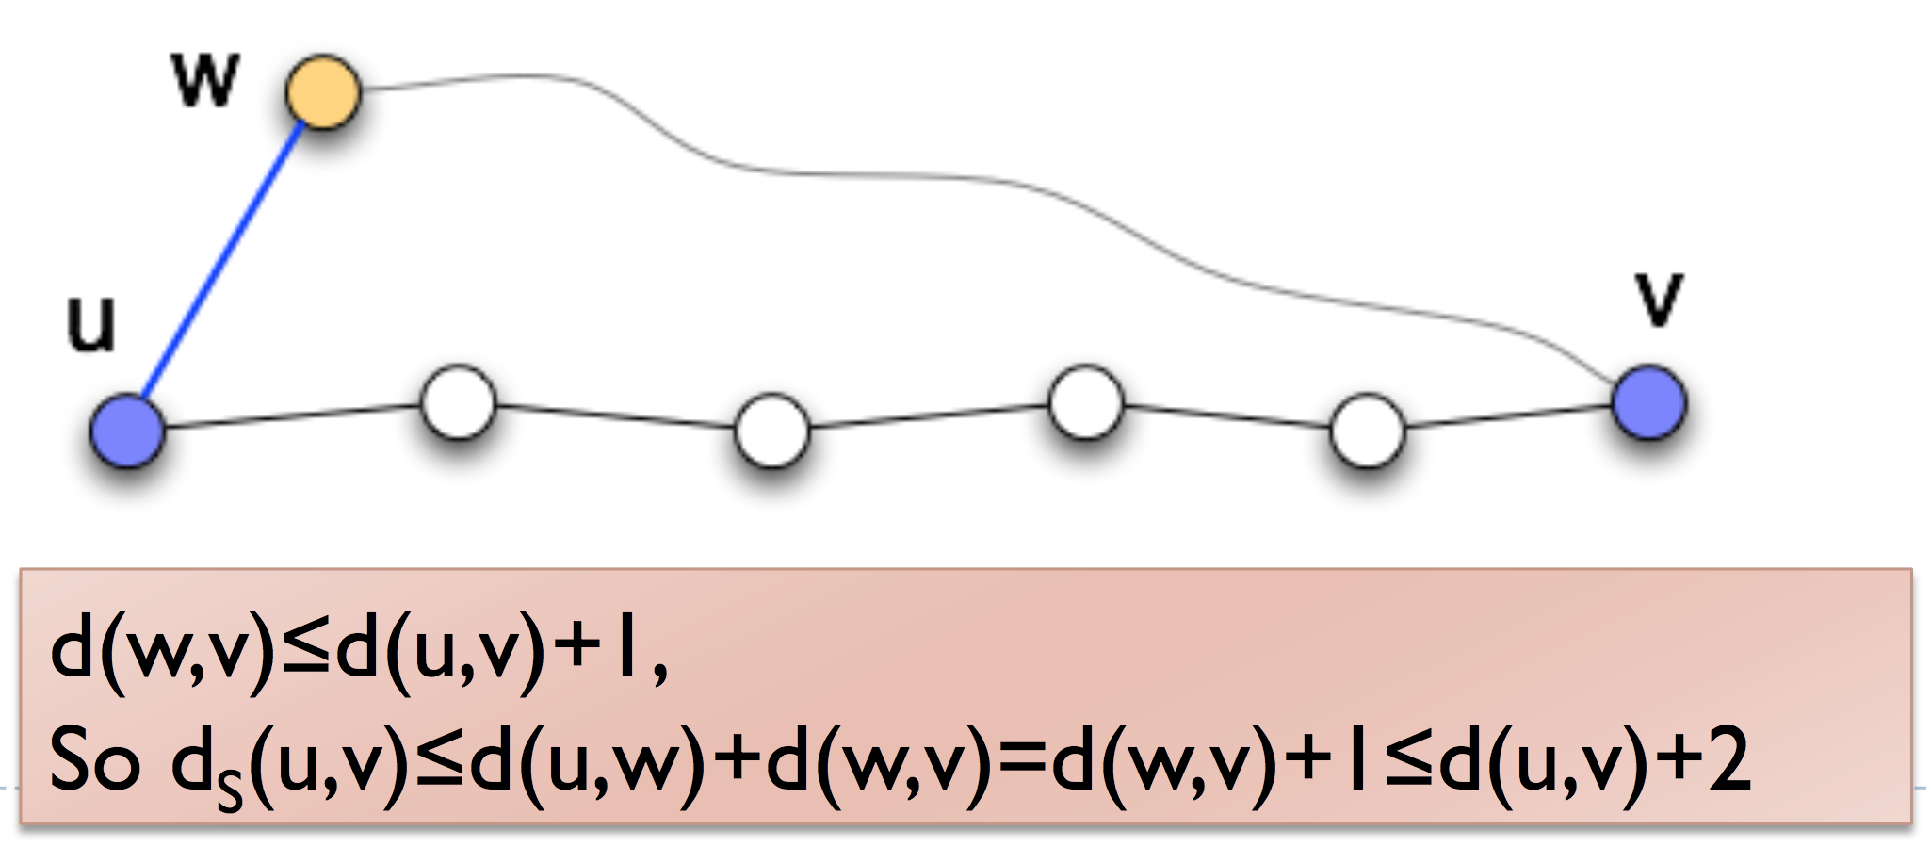
否则

Slide 20
动态树重心
一棵很动态很动态的树，求重心。在线
Top Tree硬艹显然是可以的。

Slide 21
按size随机sample两个点，然后在路径上二分。
正确率？
时间复杂度？

Slide 22
动态树直径
一棵很动态很动态的树，求直径。

Slide 23
分治之后只有加边，合并两棵树求直径。
（lct直接撤销均摊会挂然而并没有什么关系。

Slide 24
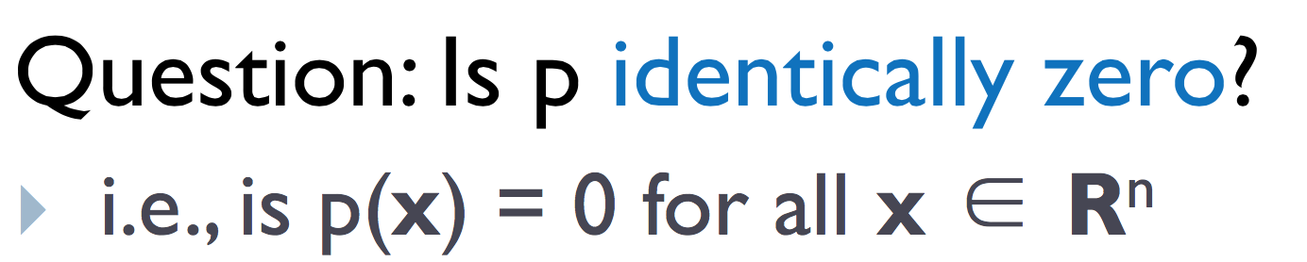
多项式恒等判定

Slide 25
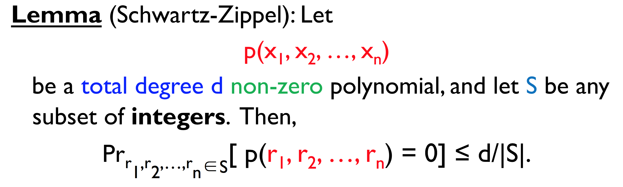
随机的理论基础。证明是比较平凡的归纳。

Slide 26
布尔表达式恒等判定
x1 and x2=x1*x2
x1 or x2=1-(1-x1)*(1-x2)
…
可以把一个布尔表达式写成多项式

Slide 27
这个里面|S|=2，所以没有卵用。
以及这个是NPC的，所以不太可能有常数错误率的多项式算法。
根据Strong Exponential Time Hypothesis,这个问题甚至不存在2^(1-o(1)n)的算法。

Slide 28
直接应用
某lzz(yuan)题，由于|S|太小，所以要扩充成F_{2^q}。

Slide 29
又一个没卵用的东西
给一个二分图，问是否有完备匹配。

Slide 30
每条边当成一个变量，邻接矩阵行列式为0。
随机赋值。
然后算一下行列式，算行列式的复杂度为O(n^ω)，其中ω=2.38。
（居然复杂度就比暴力(Hopcroft-Karp O(n^2.5))好了真是太神奇了。

Slide 31
如何证明两个图同构？

Slide 32
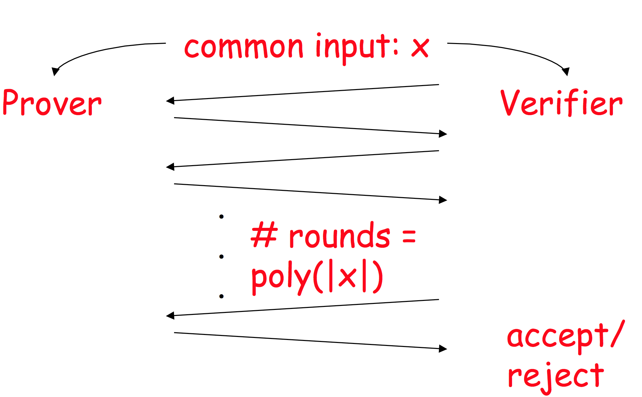
如何证明两个图不同构？
假设你的计算能力是不受限制的，需要给出能让对方高效判定的证明，说明两个图不同构。
交互式证明。

Slide 33
如何向一个色盲证明两个袜子不同色？

Slide 34
对手每次随机选取一张图，打乱节点，然后向我询问这张图和哪张图同构。
如果不同构，那么我的回答一定正确，否则正确率是1/2
Private coin model

Slide 35
Public Coins Model
如果双方都能看到随机数，那么应该怎么证明？
上面的证明是无效的。
一个想法是把判定性问题转化成计数，即要证明这两个图有多少种同构方式。
思考如何使用多项式恒等的判定方法。

Slide 36
首先把这个问题写成布尔表达式。
比如令X(i,j)表示i这个节点对应了另一张图的j节点，那么可以写出很多限制。
比如对于一条边，那么就是X(i,i’) & X(j,j’) => (G(i,j) & G’(i,j))|(!G(i,j) & !G’(i,j))
然后还有对于一个点只能对应另一张图中的一个点之类的限制。
总之表达式长度也是多项式的。

Slide 37
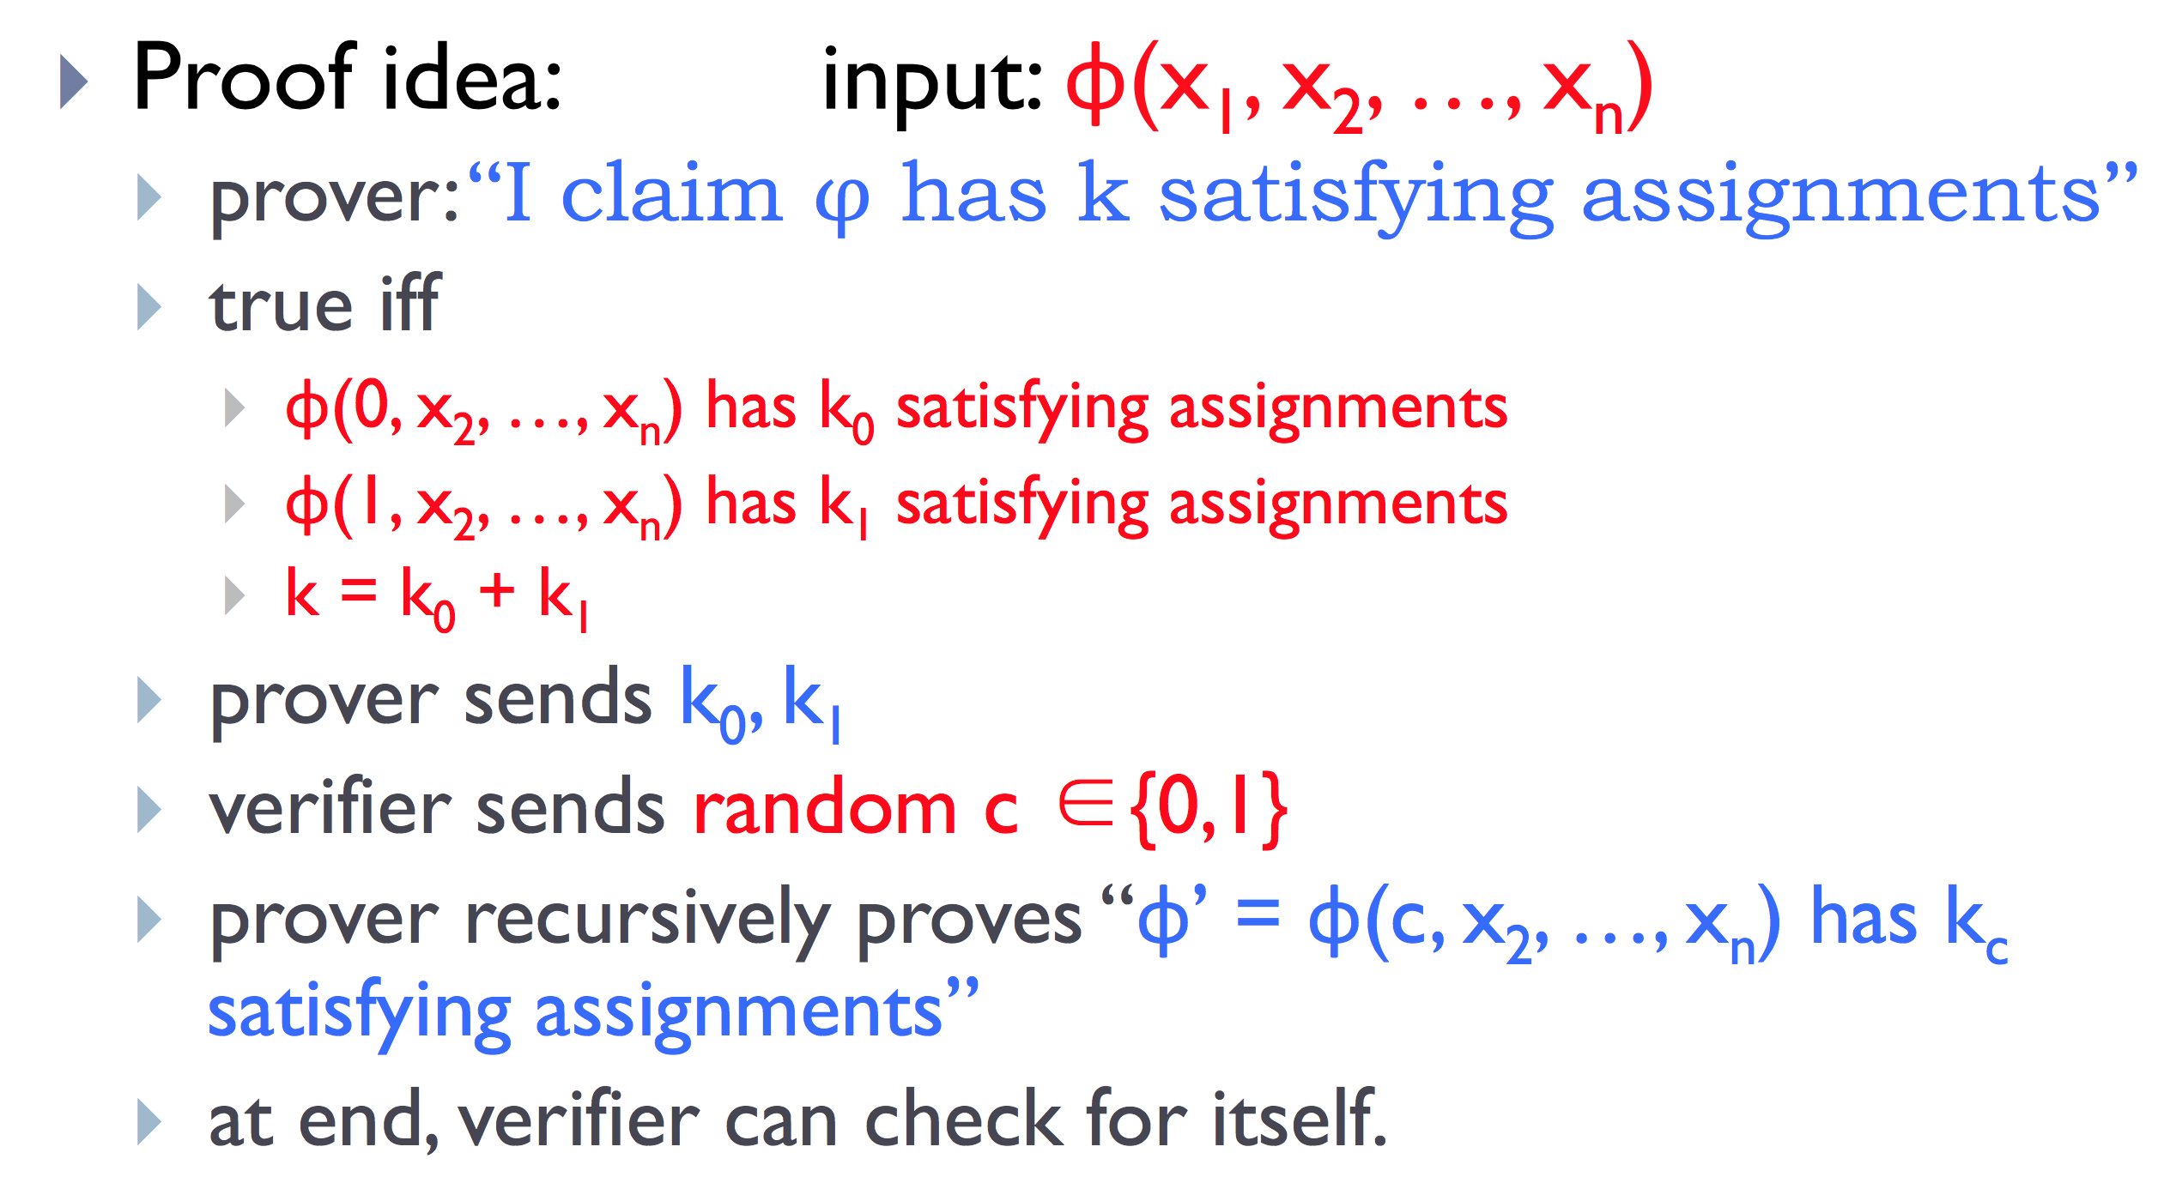
第一次尝试
我们考虑更一般的情况，给定一个布尔表达式，证明恰有k个合法解。

Slide 38
为什么不对？
很可惜，这个是不对的，这个的正确率只有1/2^n,Prover只要猜对了一次就能作弊。
思考一下前面的多项式判定和布尔表达式判定的区别。
于是先把这个布尔表达式改造成一个多项式，改造方法见前文。

Slide 39
然后考虑在GF(p)上证明这个。

Slide 40
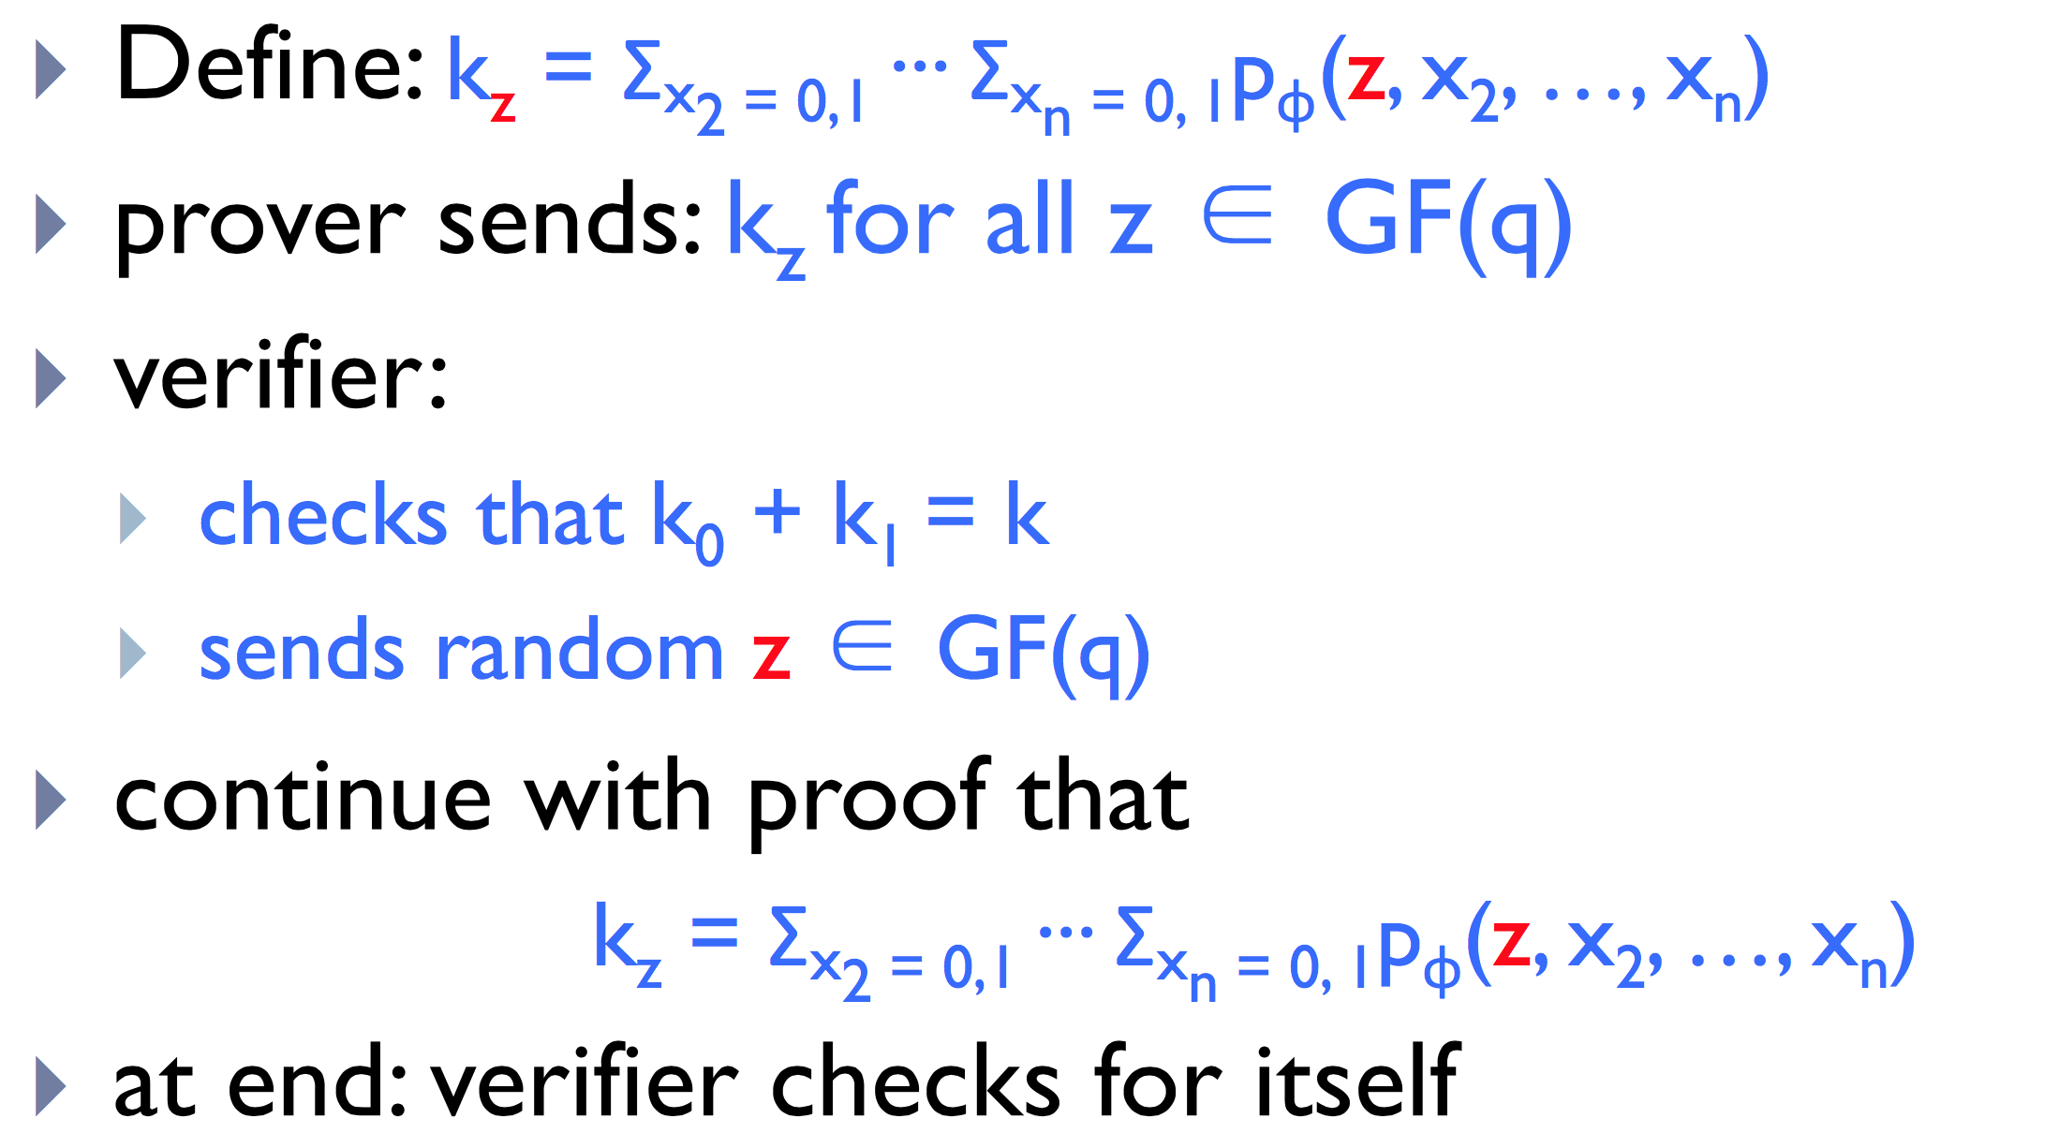
正确做法
证明方法和上面的方法类似，只是每次选取了GF(q)上的一个数。

Slide 41
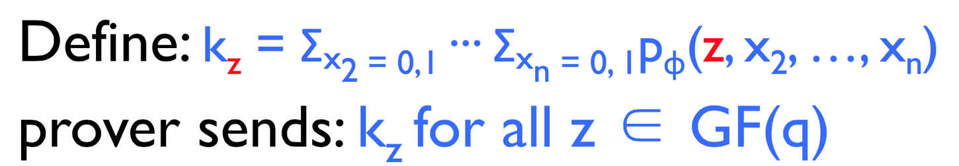
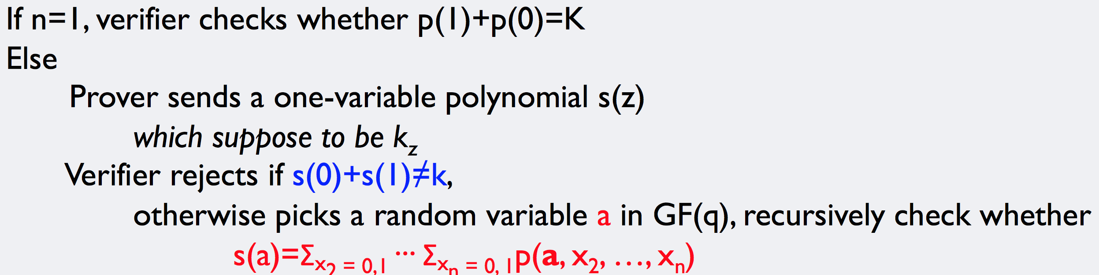
一个问题
kz不能直接传过去。
解决方法也很简单，我们固定z，这是一个关于z的次数不超过|φ|的多项式，我们只要把系数传过去即可。

Slide 42
正确率分析
如果是对的，那么只要Prover诚实的回答即可。
如果是不对的，那么Prover要强行伪造一个多项式使得s(0)+s(1)=k。
记p(z)表示正确的多项式，即p(0)+p(1)≠k。
如果Prover欺骗成功当且仅当我随机选出来的a恰好有s(a)=p(a)。
由于s-p的次数不超过|φ|，所以这样的概率不超过|φ|/q。
一共进行n轮，所以出错的概率不超过n|φ|/q。
于是只要把q取的大一点，那么就能保证出错的概率很小了。

Slide 43
微小的总结
虽然这个证明对OI没有什么卵用，但是这些idea比较妙。
比如第一步首先将判定转化为计数，这为后面的代数化提供了基础。
第二步使用多项式方法，这能避免布尔表达式的限制。
第三步使用更大的域，保证了正确性。

Slide 44
IP=PSPACE
可以证明所有能在多项式空间内解出来的问题(很多是比NPC难的)都能高效地交互式证明。

Slide 45
来做个题目冷静一下
你有n个工作，第i个工作可以安排ai个人，每个工作中的人都是不同的。
一共有m天，每天你可以安排n个人来做工作。
希望对于任意不属于同一工作的d个人，都可以存在一天被排到一起工作。

Slide 46
如果能发现讲课内在逻辑的同学就能轻松解决啦。

Slide 47
找一个比max(a1,a2,…an)大的素数P，构造P^d的方案。

Slide 48
再来做一个题
构造一个图，每个点度数是P+1，并且最小简单环长度为6。
P为质数。
要求图的点数最小。
P<=50

Slide 49
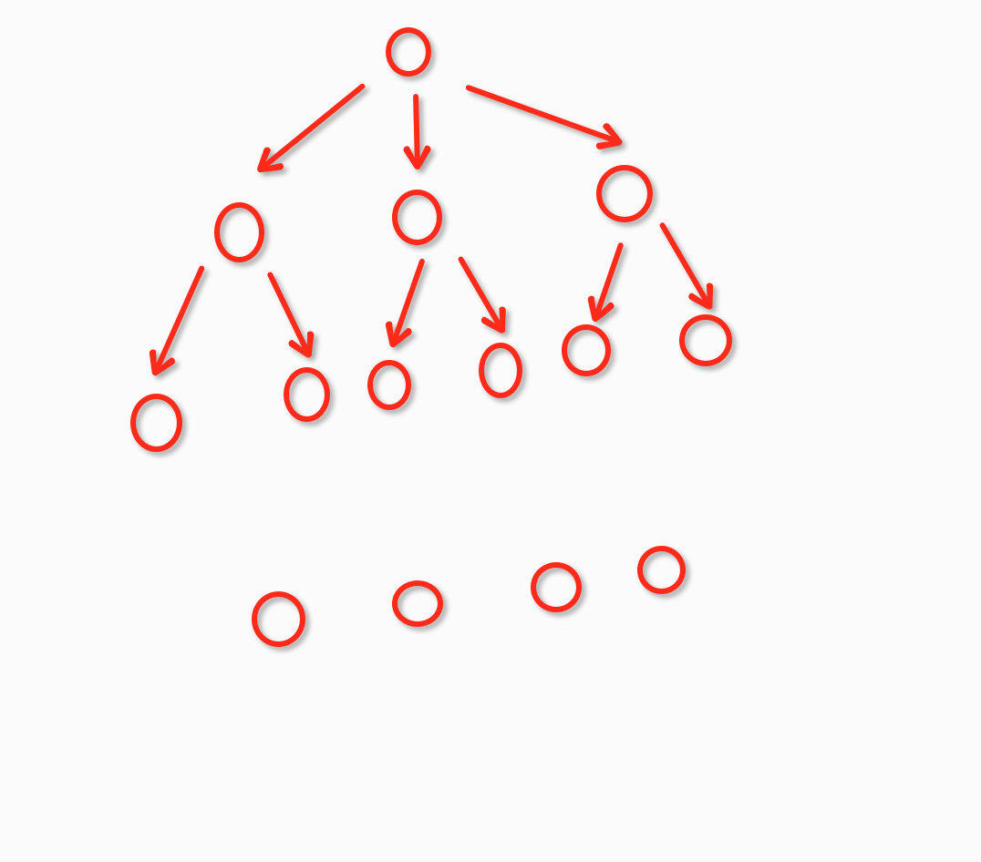
考虑前两层，必须两两不同。
这里有1+P+1+P(P+1)个点。
第三层至少要P^2
所以点数至少2P^2+2P+2
考虑二三层连边方式。

Slide 50
记把第二三层的点记作(i,j)
最小环长度>=6要求第三层的点连的点不在同一组内，并且对于第二层中的任意两个点，至多只有一个第三层中的点连向这里。
第二层(i,j)连(k,ik+j),i=p的时候,(p,j)连(j,k)

Slide 51
一类图计数问题
给你一个图。。。边数固定。。。然后求balabala。。。
比如给一个图，边数不超过60，求独立集个数。

Slide 52
第一个方法
每次找一个点，尽量均匀的将图分成多个部分。
如果不存在则随机选取。
两个不相交的部分独立集个数可以直接相乘。
于是可以递归使用这个方法。
复杂度？？

Slide 53
第二个方法
每次选一个度数>=3的点。
选或不选总边数都会减至少3。
当度数<3的时候，就是一堆链和环。
复杂度O(2^(n/3))

Slide 54
接下来介绍一个神奇的方法
考虑如果我们确定了一个顺序，然后做dp。
for i in xrange(0,n):
dp[i][S]=balabala # 选了前i个点，S表示每个点选没选。
很遗憾这样显然是O(n2^n)的。
然后我们发现u这个点状态只要保留到最右和u相邻的点即可。
比如每个点只和周围两个点连边，那么只要往后记两步即可。
然后稍微构造一下比如(1,n),(2,n)…(n-1,n)
还是没什么卵用。

Slide 55
我们尝试随机爬山一下这个dp的顺序(因为dp的代价是可以很方便的计算的)。
然后就发现work了。
啊♂易建联？

Slide 56
来做个题冷静一下
There is a special n × n matrix A, you should calculate its permanent modulo 1000000007 (10⁹ + 7). The special property of matrix A is almost all its elements equal to 1. Only k elements have specified value.
n<=10^5,k<=50

Slide 57
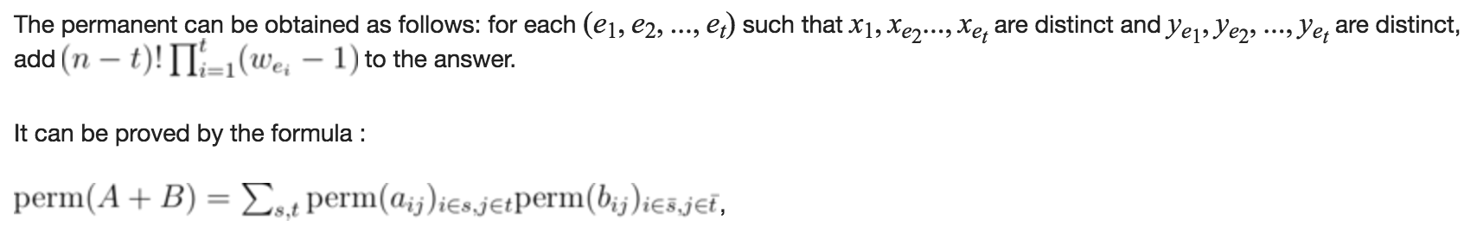
转化一下：每个位置对应一条边，然后找到就是对于所有大小为t的匹配，权值-1乘起来，然后乘上(n-t)!加到答案里。
直接套用上面的方法。
（而公开的solution为按连通块点数讨论。
（事实上这个方法是在当时已经搞出来并且翻译成了英语但是没有贴到solution上。

Slide 58
再来做一个题冷静一下
给一个图，边数<=60，询问triangle-free子集个数。

Slide 59
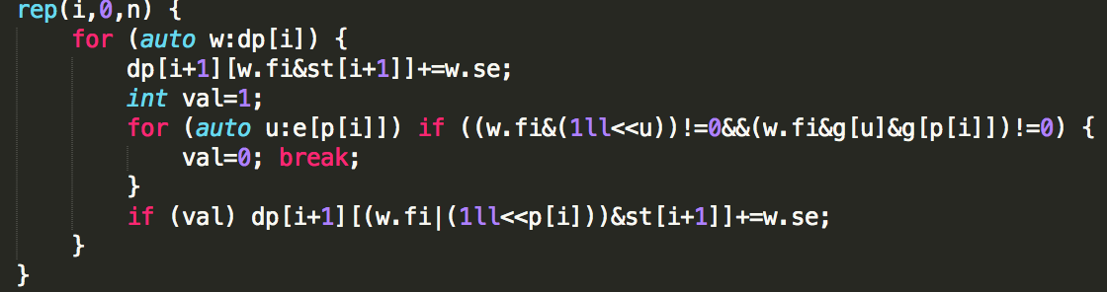
还是直接做就好了。
预处理完dp顺序，代码就10行左右。

Slide 60
这个题的std为删除>=3度点，然后进行一些微小的讨论。

Slide 61
优点
好写。。。随机调整比找连通块什么的好写多了。。。后面的dp部分也很好写。。。
快。。。60条边的图。。。~20ms。。。（瓶颈是前面的调整。。。

Slide 62
一些理性的分析
首先假设这个顺序是最优的。。。（不然。。。没法分析的样子
和方法1的比较，即每次找一个小的separator。
把这个表示成树的形式，然后按dfs序写出来，肯定不会劣。
如果图是一棵树，那么我们每次最后走最大的儿子，那么需要记录的不超过O(log n)。
时间复杂度O(n^2)。（和直接树形dp相差一个n。。。

Slide 63
关于第一个题一开始给出的分析(二分图)
如果点数不超过2n/3,那么一定有一边点数不超过n/3，把这一边放到前面，时间复杂度O(2^(n/3))。
否则把非树边不超过n/3,那么把和非树边相连的一个点放在最前面，时间复杂度O(2^(n/3))。
（结果对于。。。60条边的一般图也能很轻松地跑出来。。。

Slide 64
思考
证明或推翻：复杂度是2^O(sqrt(e))
即对于一个图，是否存在一个大小为n/2的集合S使得连出去的点的个数为O(sqrt(e))。

Slide 65
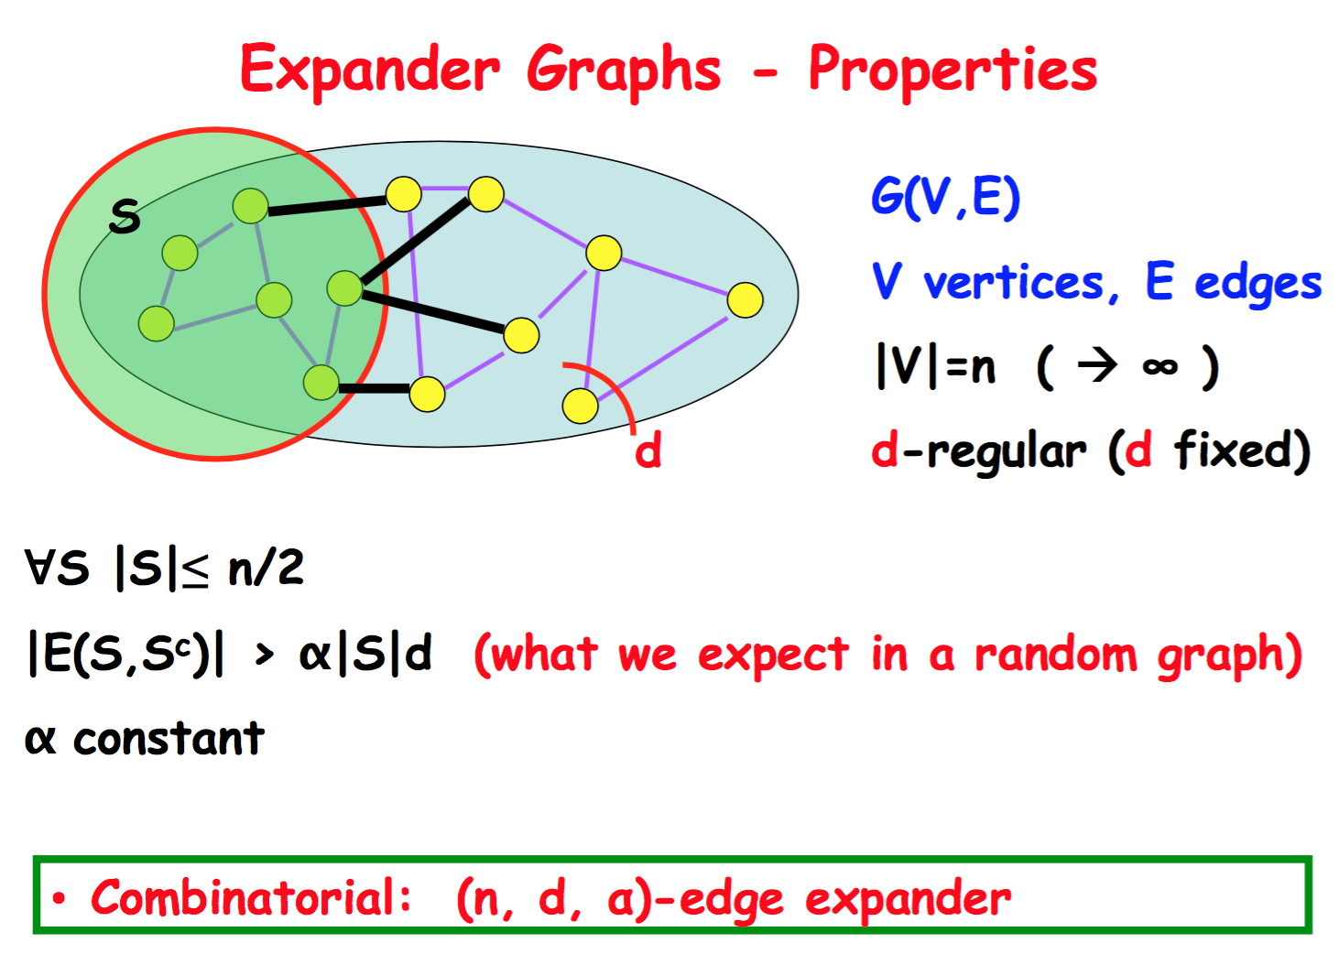
事实上是错的。
反例是expander graph
复杂度为2^O(e)

Slide 66
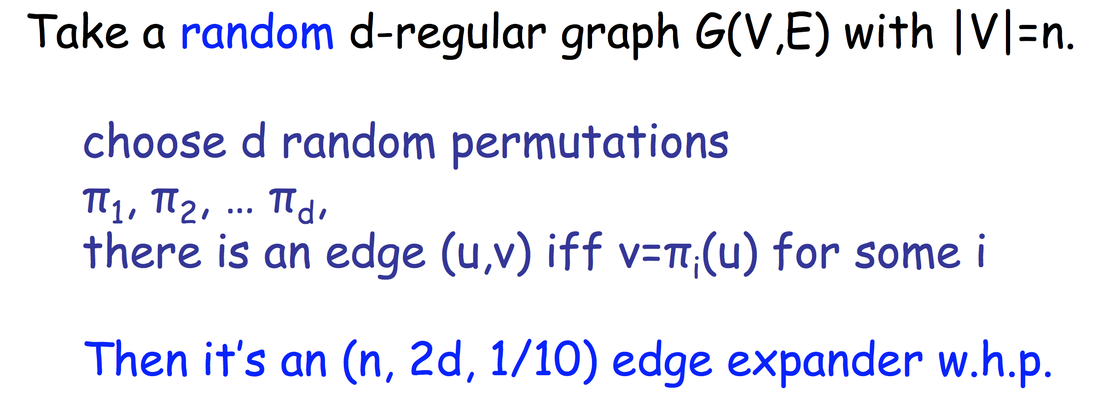
然而常数。。。真的很小。。。

Slide 67
Open problem
关于这个技巧一些值得思考的地方：
如何使用一个更加成熟的策略构造一开始的dp顺序(比如更加贪心之类的)？
能不能给出复杂度大O记号中常数更加精确的范围？
有没有一种更加通用的策略使得复杂度对树/small band width/small tree width的图是线性的？(虽然small band width的图不太可能。。。
这个方法最大能跑多大的图？(这个好像做一个试验就行了。。。

Slide 68
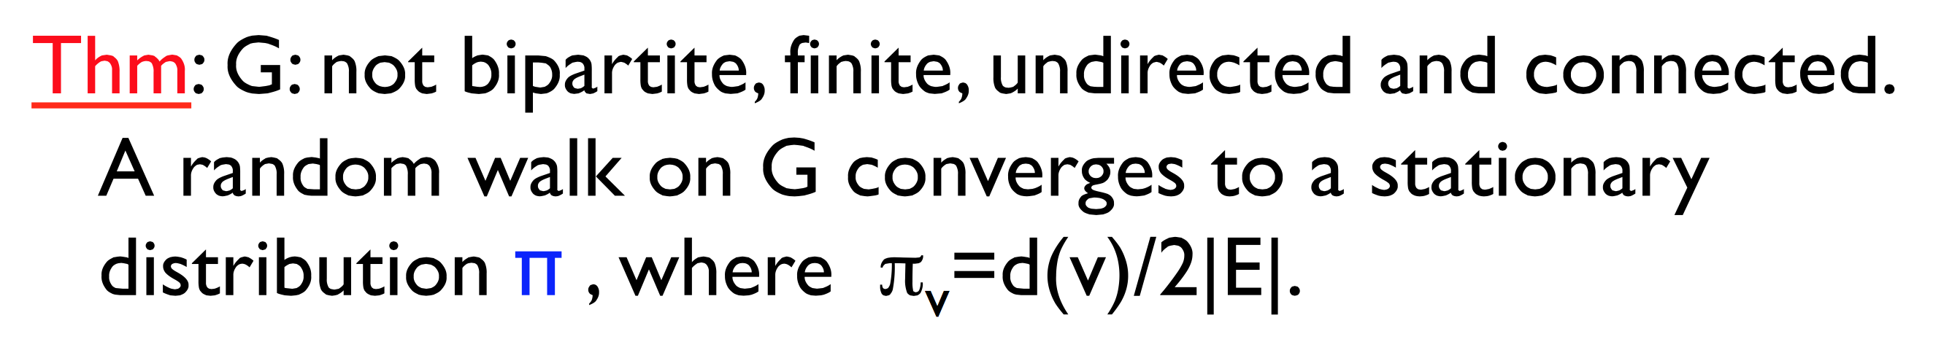
Random Walking
一个无向图，每次到每个点，等概率随机走向一个邻居。
一点微小的性质。。。
也就是收敛到经过每条边的概率都相等。
证明很平凡。

Slide 69
所以从u点回到u点的期望步数为2|E|/d(u)。
从u点到相邻点v的期望不超过2|E|。
所以random walking期望不超过4|V||E|就能经过所有点。

Slide 70
做个题
给定一棵树，q个询问，求两个点的random walking的值。

Slide 71
接下来是微小的杂题选讲

Slide 72
Matching
一个n个点m条边，问是否存在完备匹配且唯一。
n<=3000,m<=10000

Slide 73
证明不平凡。

Slide 74
Training
一个图找到长度为偶数的简单环。
n 10w e 30w

Slide 75
考虑dfs树。

Slide 76
Two Airlines
n阶无向完全图，每条边是0/1。
查询最多2n次，找到一个回路，使得至多切换2次0/1，即00001111

Slide 77
平凡啊

Slide 78
Coloring
给一个图标号，使得(u,v)有边当且仅当|d(u)-d(v)|=1
n 20w m 20w

Slide 79
= =

Slide 80
Iwatani
平面上有n个点，你从(0,0)出发，访问其中ceil(n/2)个点，要求时间不能超过T。
保证T超过(0,0)加这n个点的TSP。

Slide 81
教科书般的2-approx metric TSP

Slide 82
Angel and Demon
n个点的二分图，A和D进行博弈。
一共k轮，每一轮两人交替可以修改一条边的状态。
如果最后有完备匹配A胜，否则D胜。
k<=10,n<=300

Slide 83
k=0,1有意义。
如果k=0或者最大匹配不超过n-2，那么平凡。
如果一开始有完备匹配，D先手肯定输，否则看加完一条边之后，是否每条边都不需要在完备匹配中。
如果最大匹配n-1,A先手肯定输，否则D先手一定拆一条匹配边，只要看拆完这条匹配边，匹配是否还是n-1即可。

Slide 84
Acrobat
有一个二分图。
你有两种操作，一个是把(ai,bj)这样的边变成(aj,bi)，一个是连接(bi,bj)。
要求不超过5n/2把它变成欧拉图(存在欧拉回路)。

Slide 85
度数为偶数且连通。

Slide 86
DancingForever
一个二分图，每个左边的点的度都>=1。
找到一个匹配使得对于在匹配中的左边节点，它的相邻点都在匹配中。

Slide 87
随便匈牙利，找到第一个找不到增广路的点为止。
把这个点找增广路的时候找到左边点拿出来。

Slide 88
电阻网络
再不写题解就不会做了。。。

Slide 89
第一步。。。找出点双连通分量。。。然后建一个点双树。。。这一步就是比较平凡的Tarjan。。。(嘛？
(好像显式建出点双树还是比较难写。。。
第二步。。。对每个点双。。。去建立以下SP图的层次结构。。。
具体方法就是删二度点，删重边，然后稍微记录一下，可以建出一个SP Tree(名字都是瞎编的。。。
然后把相同的儿子都合并一下。。。就变成一个SP层次分明的图了。。。

Slide 90
最外层的一定是P节点。。。
为了方便我们找一个根使得儿子个数>=3，否则就是环。。。特判。。。
然后建完这个东西之后。。。就差不多完成了预处理。。。
剩下部分就是统计。

Slide 91
首先考虑一个点双的情况。
考虑P节点，在两个不同儿子中的点对肯定不行，而考虑S节点，在两个不同儿子的点对肯定行。

Slide 92
接着考虑点双树，跑一个树形dp。。。就做完了

Slide 93
Automat
给一个长度为n的字符串，构造一个状态不超过floor(n/2)+1的NFA使得对于长度为n的字符串恰好接受这个。

Slide 94
Nim3
三个人玩nim,按顺序取石子，每个人的目的首先是让自己赢，其次是让下一个人赢，其次是下下个人赢。
n 1e6 ai 1e18

Slide 95
Bloom
给一个集合a，这里面的元素经过hash (Ax+B)%p之后，得到了集合b。
现在告诉你a,b,p，问所有可能的A,B
|a|,|b|<=10^6,p<=10^6且为素数。

Slide 96
Jordan
给一个边与坐标轴平行的简单多边形，问最少拆成多少个矩形。
n<=500

Slide 97
Remarkable Substrings
给一个字符串S，求其中连续出现次数最多的子串的连续出现次数。即S=U+kT+V
|S|<=10^6

Slide 98
Elimination Round, Problem F
给定x1,x2,…,xn,d构造 a₁·x₁ + a₂·x₂ + ... + a_{n}·x_{n} = d。
1 ≤ n ≤ 10⁵, 1 ≤ d ≤ 10⁶, a_{i} (1 ≤ a_{i} ≤ 10⁶)
要求|xi|<=10^6且不等于0

